Slide 1
Муниципальное бюджетное общеобразовательное учреждение «Средняя школа № 29»
РЕСУРСНЫЙ КЛАСС –
СПЕЦИАЛЬНО ОБОРУДОВАННОЕ ПРОСТРАНСТВО, ПРЕДНАЗНАЧЕННОЕ ДЛЯ ОБЕСПЕЧЕНИЯ ОСОБЫХ ОБРАЗОВАТЕЛЬНЫХ ПОТРЕБНОСТЕЙ ОБУЧАЮЩИХСЯ С ОСОБЕННОСТЯМИ В РАЗВИТИИ

Slide 2
РЕСУРСНЫЙ КЛАСС МБОУ «СРЕДНЯЯ ШКОЛА № 29»

Slide 3
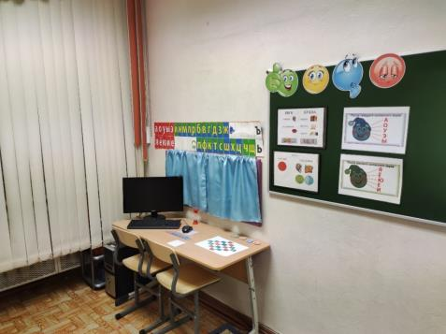
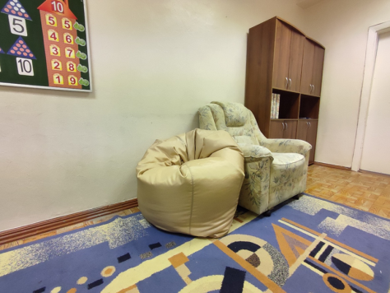
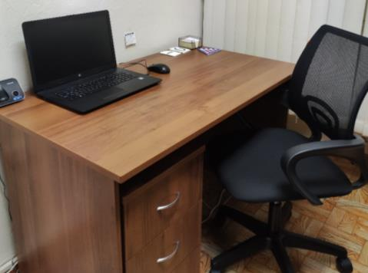
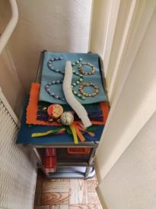
УЧЕБНАЯ ЗОНА
УЧЕБНАЯ ЗОНА
ЗОНА СЕНСОРНОЙ РАЗГРУЗКИ
УЧИТЕЛЬСКАЯ ЗОНА

Slide 4
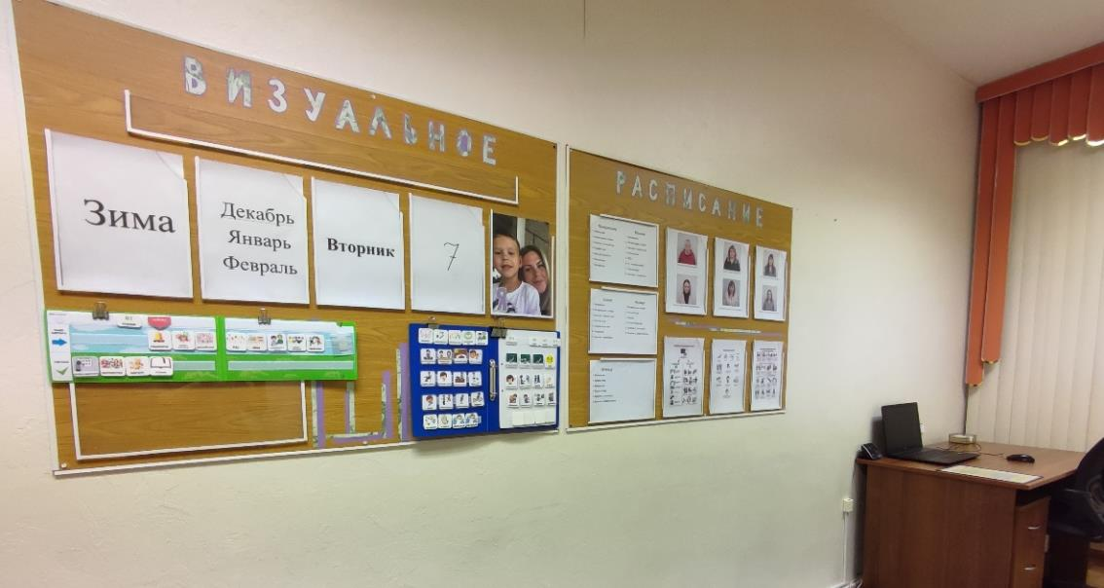
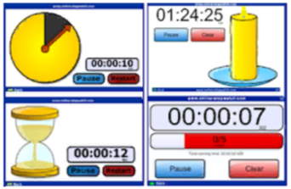
МЕТОД ТЕАССН\ МЕТОД СТРУКТУРИРОВАННОГО ОБУЧЕНИЯ

Slide 5
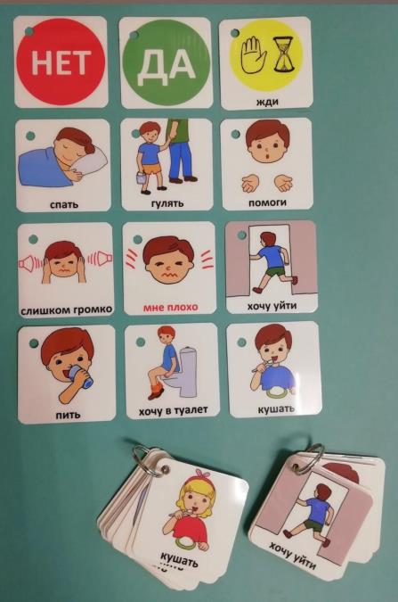
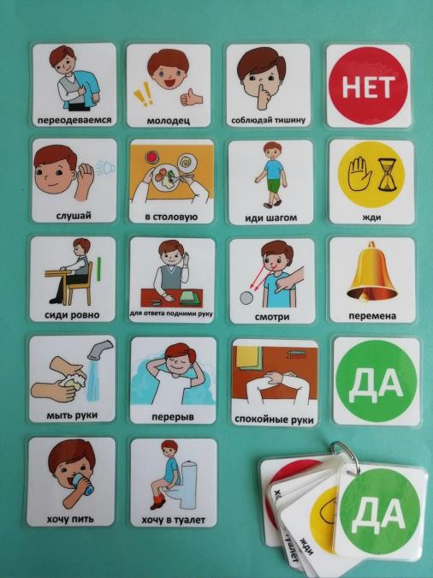
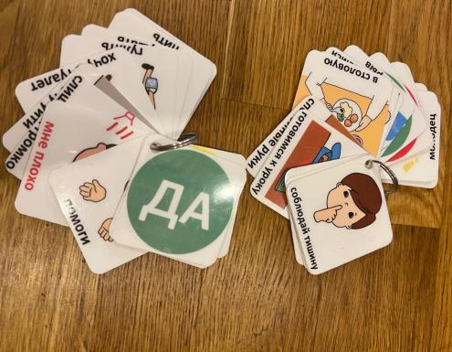
КАРТОЧКИ ПЭКС

Slide 6
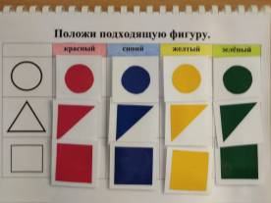
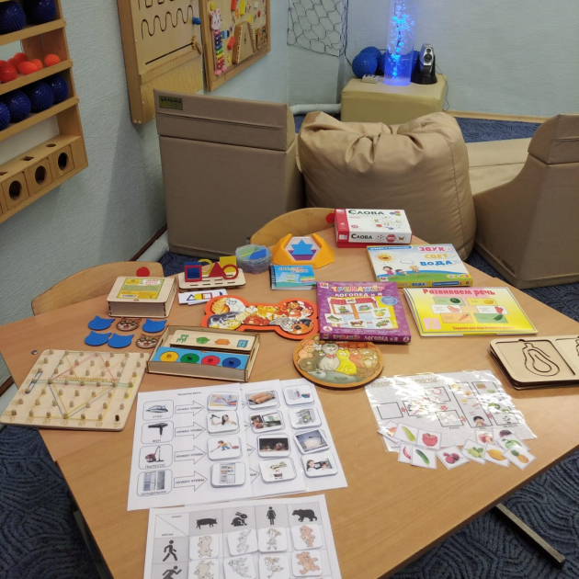
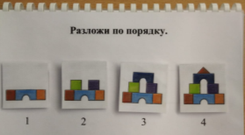
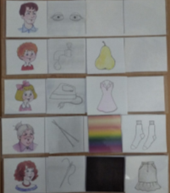
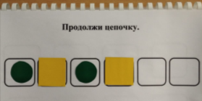
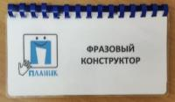
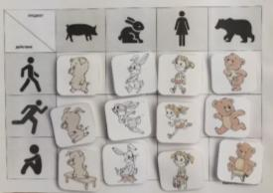
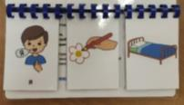
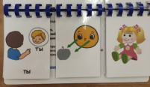
СЕНСОРНАЯ КОМНАТА
СПАСИБО ЗА ВНИМАНИЕ.

